Slide 1
Tirage de carte dynamique
Analyse de pratiques professionnelles avec Stéphanie Bosc Marchetti.

Slide 2
Sommaire
ANALYSE DE PROJET
1. CONTEXTE slide 4
2. QUINTILLIEN slide 5
3. SWOT slide 6-7
4. SMART slide 8
PLANIFICATION
1. TRELLO slide 10
2. GANTT slide 11 -12
MCD slide 19
DIFFICULTES RENCONTRES slide 20
CONCLUSION slide 21
MAQUETTAGE
1. IDENTITE VISUELLE slide 14
2. WIREFRAME slide 14-15-16-17
3. PROTOTYPE VISUEL slide 18

Slide 3
Analyse de projet
Contexte ; Quintilien ; SWOT ; SMART

Slide 4
Contexte
Groupe : Jérémy Maubon – Adam Adelas – Dorian Picard
Commanditaire : Stéphanie Bosc-Marchetti
Cahier des charges : Objectifs à préciser avec commanditaire
Pas de charte graphique.
Notes:
Evolution du groupe au mois de Janvier. (+ Dodo)
RDV visio vendredi avec commanditaire ( réaffirmation des objectifs)
Adaptation de la carte question en charte graphique + proposition maison

Slide 5
Quintilien
Qui ?
Quoi ?
Où ?
Quand ?
Comment ?
Combien ?
Pourquoi ?
Notes:
Qui ? Par Adam, Jérémy et Dorian, pour le compte de SBM, à destination de ses clients / apprenants
Quoi ? Un site web de tirage de cartes
Ou ? Internet via le nom de domaine
Quand ? Démarrage fin décembre, livré en mai.
Comment ? Outils d’analyse , de planification présenté plus loin dans le doc.
; Figma ; HTML.CSS.JS / PHP MySQL
Combien : 1 Commanditaire, 3 stagiaires, 30 cartes, 3 ou 4réponses par cartes; thèmes indéfinies.
Pourquoi : Appui pédagogique à SBM lors de ses séances

Slide 6
SWOT Groupe
Le groupe
Opportunités
Faiblesses
Menaces
Force
Notes:
Force : Appui des formateurs; (Adam = background en graphic design). Jérémy = Notions de code; Dorian = Expérience en coding.
Faiblesse : équipe néophyte en psychologie ; Compétences liés au dèv web en cours d’acquisition;
Opportunité ; Début de réseau professionnel ; Travail en vue de la certification
Menace ; Peu de communication avec la commanditaire jusqu’à hier.

Slide 7
SWOT Projet
Tirage de carte dynamique
Opportunités
Faiblesses
Menaces
Force
Notes:
Force: Améliorera l’activité déjà existante de SBM à travers une amélioration du suivi
Faiblesse : équipe néophyte en psychologie ; Compétences liés au dèv web en cours d’acquisition;
Opportunité ; Attirer un plus grand public vers l’activité de SBM
Menace ;

Slide 8
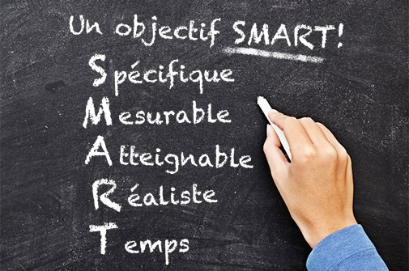
SMART
Notes:
S : Une application web permettant à un utilisateur de tirer des cartes questions dont les réponses le mènent à une analyse personnalisée.
Mesurable : Questions / réponses / analyses / sessions tirages / utilisateurs.
A : Projet se fait dans le contexte de la formation : soutien des formateurs et collègues
R: Compétences nécessaires développés durant la formation (+ gros soutien déjà expérimenté) Nous tenons à montrer à notre premier commanditaire/client que nous sommes motivés afin de créer un début de réseau professionnel. Ambiance de travail général.
Temporel : Début du projet fin-décembre, déploiement V1 début mai au plus tard. (stage 6 mai)

Slide 9
Planification
Trello ; Gantt

Slide 10
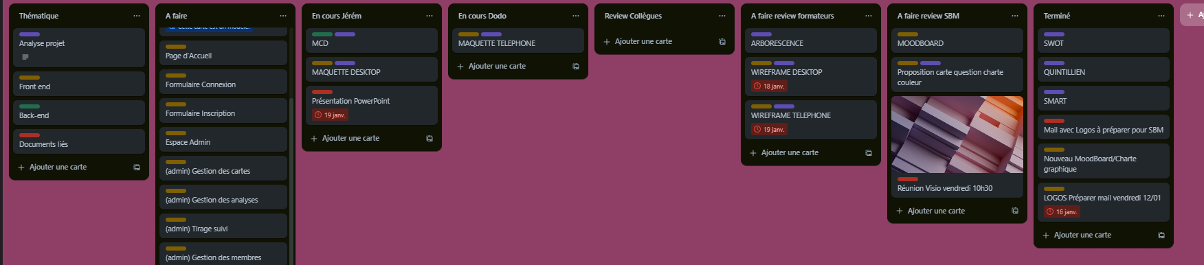
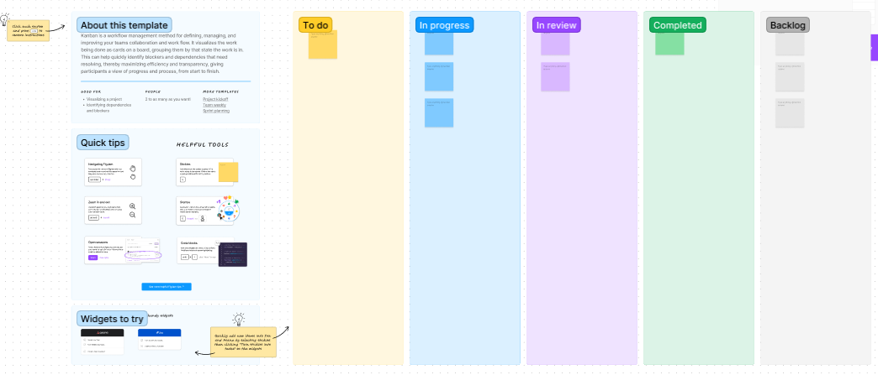
Trello
Notes:
Première version de gestion des tâches à travers Figma (template + stickers à rajouter au fur et à mesure, nom de la personne qui faisait la tâche)
Puis, sous conseil d’Emina, transition vers Trello, suppression du Kanban Board FIgma

Slide 11
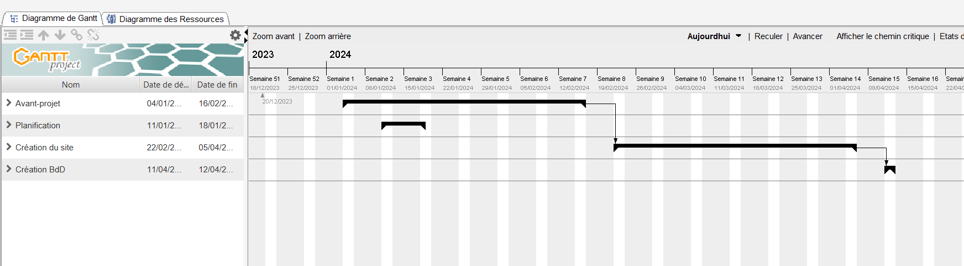
Diagramme de Gantt (1/2)
Notes:
Difficulté d’utilisation du logiciel « Project Gantt »
Sera refait sous Figma pour permettre une utilisation simplifiée et un visuel plus agréable

Slide 12
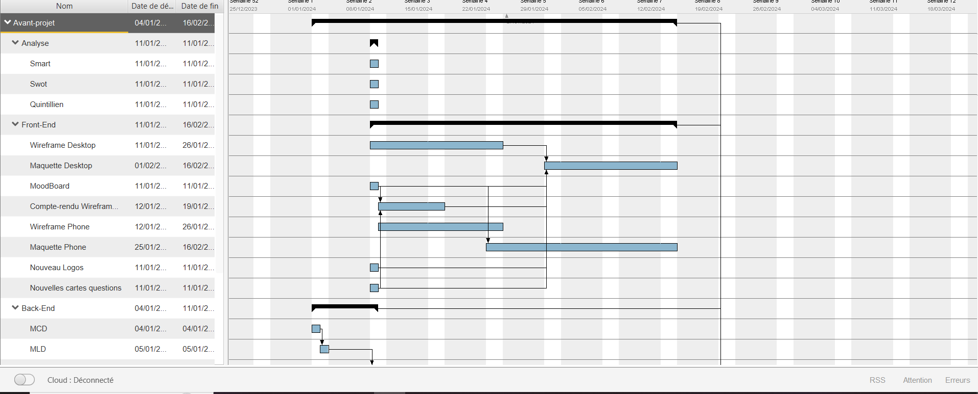
Diagramme de Gantt (2/2)
Notes:
Difficulté d’utilisation du logiciel « Project Gantt » (dates inchangeable notamment) grosse prise de temps
Sera p-ê refait sous Figma pour permettre une utilisation simplifiée

Slide 13
MAquettage
Figma

Slide 14

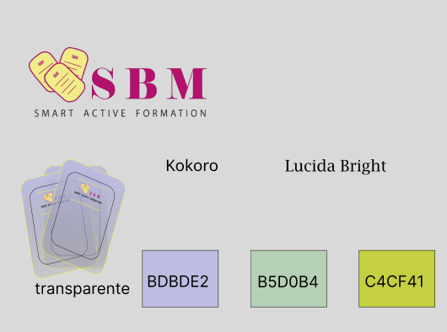
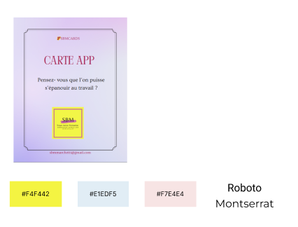

Identité visuelle
Notes:
Moodboard apparent = Charte graphique
Les trois logos envoyés pour confirmation
Parler des différents logos, de l’ancienne charte graphique, de la couleur jaune
En attente retour de SBM pour confirmation charte graphique
(la seule info de départ que nous avons est la carte question + logo perso)

Slide 15
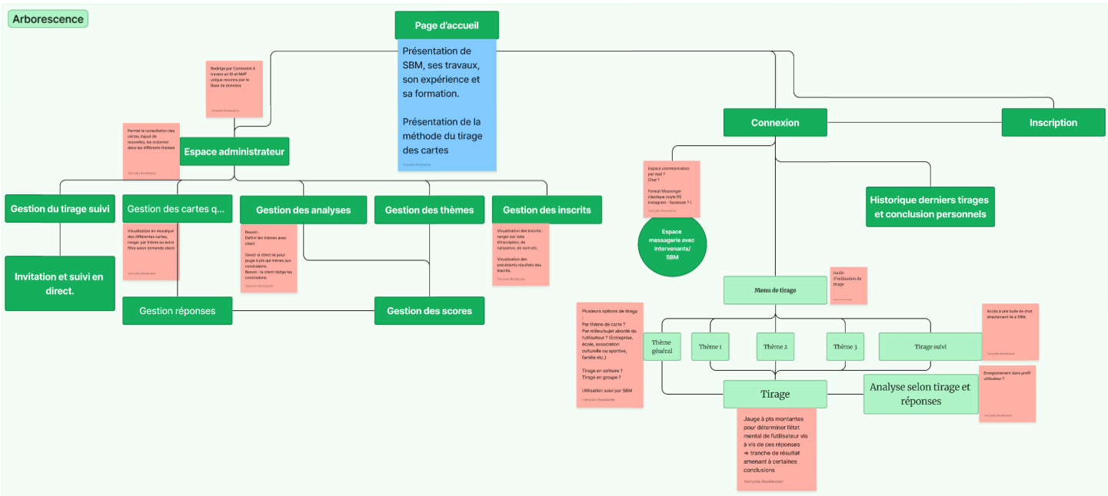
Arborescence

Slide 16
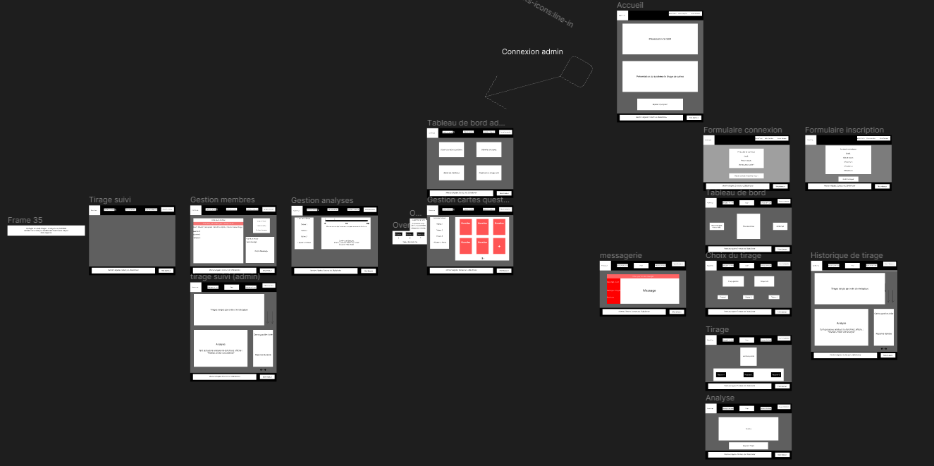
Wireframe Desktop (1/3)
Notes:
Vue d’ensemble. Droite utilisateur, gauche admin, présenter rapidement les fonctionnalités.
À droite le côté utilisateur : Accueil + Formulaires -> Messagerie Tirage Historique
A gauche le côté admin. : Gestion utilisateurs + gestion contenu. (Analyse – thèmes – questions – réponses)
Tout à gauche Tirage suivi (pas encore conçu)

Slide 17
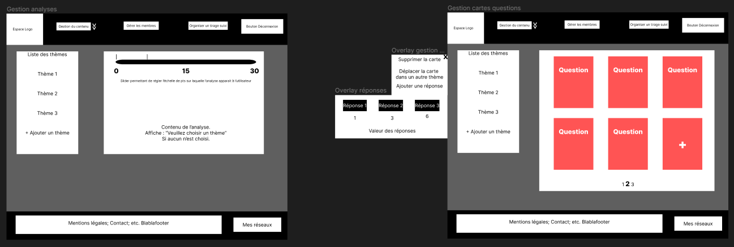
Wireframe Desktop (2/3)
Notes:
Gestion du contenu par admin
Dans cet slide l’admin attribut la valeur de la somme des points afin de crée un bareme et etablir les differend score
/Dans la slide suivante l’admin ajoute et modifie les carte ainsi que les reponses et la valeur des reponses

Slide 18
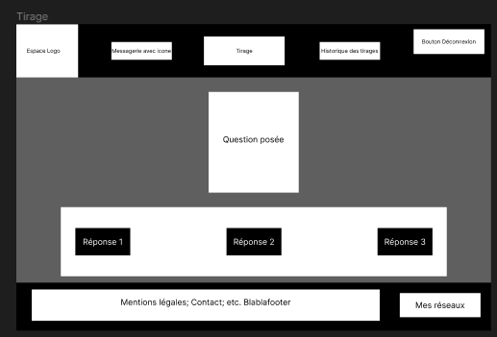
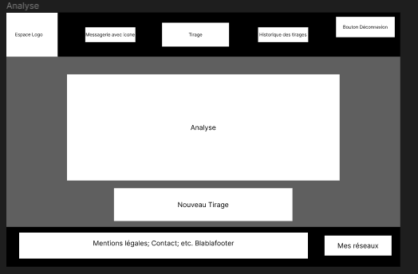
Wireframe Desktop (3/3)
Notes:
Expliquer le tirage, l’ordre, analyse présenté puis sauvegardé dans historique de l’utilisateur

Slide 19
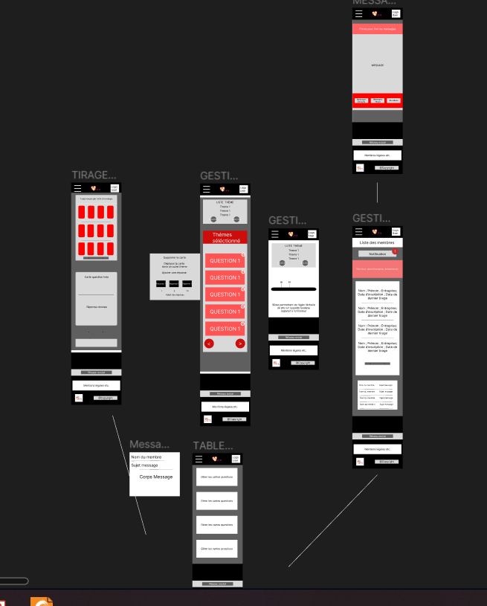
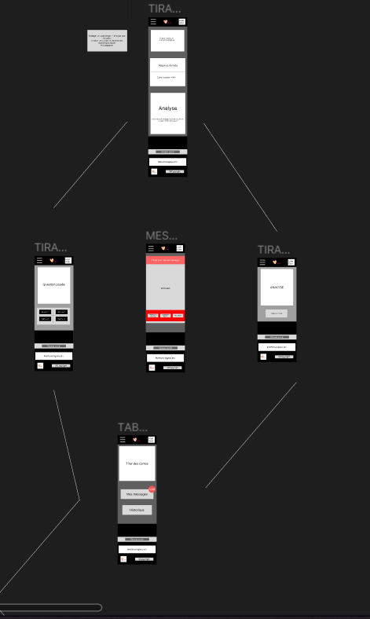
Wireframe mobile

Slide 20
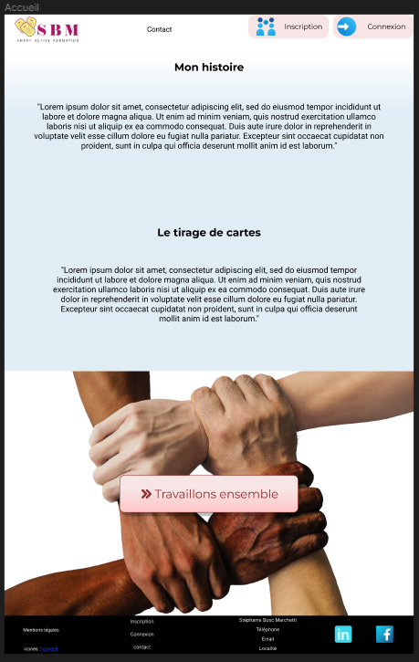
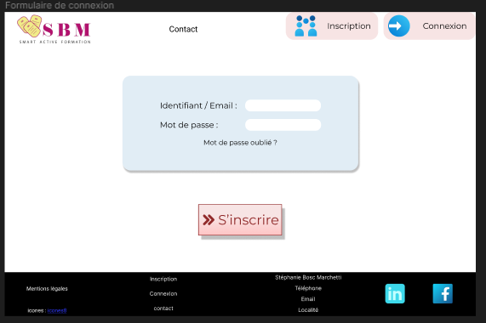
Prototype visuel
Couleurs et logo susceptible de changer selon retour Rapport
Notes:
Accessibilité à checker

Slide 21
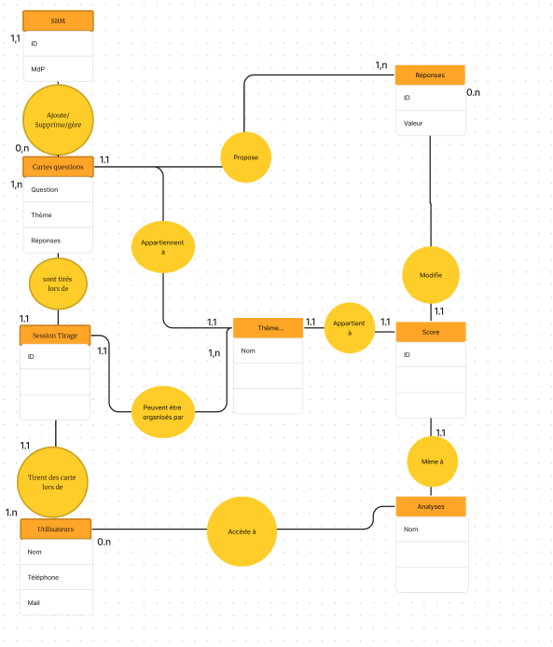
MCD
Notes:
Dictionnaire de données pas remplis
Entités thème liée à toutes les entités, peu d’attributs en elle-même, sert de lien

Slide 22
Difficultés rencontrés
Absence d’un membre du groupe
Difficulté d’utilisation de Project Gantt
Hésitation à démarrer la maquette sans charte graphique
Notes:
Absence = Adam, résoultion = Dorian
Project Gantt = Possibilité de switch sur le tableau Gantt de Figma

Slide 23
Merci de votre attention !

